Slide 1

Introducción a la programación en Python
Clase 2

Slide 2
Contenidos
Los contenidos que veremos en esta clase son:
Programación modular:
Funciones
Parámetros
Módulos y Paquetes
Recursión:
Concepto y características
Funciones recursivas
Excepciones
Control de excepciones
Manejadores

Slide 3
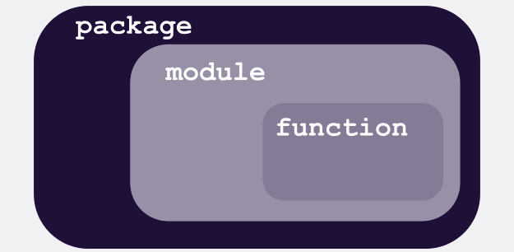
01
PROGRAMACIÓN MODULAR
Funciones, módulos y paquetes

Slide 4
Funciones
Una función es un fragmento de código con un nombre asociado que realiza una serie de tareas y devuelve un valor.
Cuando el programador no especifica un valor de retorno la función devuelve el valor None (nada).
Además de ayudarnos a programar y depurar dividiendo el programa en partes las funciones también permiten reutilizar código.

Slide 5
Funciones
En Python las funciones se declaran de la siguiente forma:
Nombre
Parámetros
Palabra Clave
def mi_funcion(param1, param2):
print param1
print param2
Conforman el código a ejecutar por la función
(siempre debe estar indentado)
La palabra clave def seguida del nombre de la función mi_funcion y entre paréntesis los argumentos separados por comas.
Para “llamar” (utilizar) a la función (ejecutar su código) se escribiría:
mi_funcion(“hola”, 2)
mi_funcion(param2 = 2, param1 = “hola”)
Otra manera (especifica):
param1 = “hola”
param2 = 2
Le pasamos dos parámetros:
param1 = “hola”
param2 = 2

Slide 6
Funciones: Parámetros
Los parámetros son valores que una función recibe cuando se llama. Estos valores se utilizan dentro de la función para realizar operaciones o cálculos. Las funciones pueden tener cero, uno o varios parámetros, según sus necesidades.
la función suma toma dos parámetros, a y b, y devuelve la suma de estos dos valores cuando se llama a la función con los argumentos 3 y 5
def suma(a, b):
resultado = a + b
return resultado
# Llamar a la función y pasar dos argumentos (a y b)
resultado_suma = suma(3, 5)
print(resultado_suma) # Salida: 8

Slide 7
Funciones: Parámetros
El número de valores que se pasan como parámetro al llamar a la función tiene que coincidir con el número de parámetros que la función acepta. En caso contrario Python se quejará:
>>> mi_funcion(“hola”)
Traceback (most recent call last):
File “<stdin>”, line 1, in <module>
TypeError: mi_funcion() takes exactly 2 arguments (1 given)
Mensaje de error

Slide 8
Funciones: Variables Locales
Son variables definidas dentro de una función y su alcance está limitado a la función en la que se declaran, lo que significa que solo son accesibles dentro de esa función.
def mi_funcion():
variable_local = 42 # Esta es una variable local
print(variable_local)
mi_funcion()
print(variable_local)
Esto dará un error, ya que variable_local no está definida fuera de la función.
Las variables locales se crean cuando la función se llama y se destruyen cuando la función termina su ejecución.

Slide 9
Funciones: Variables Global
Son variables definidas fuera de cualquier función y su alcance se extiende a lo largo de todo el programa, lo que significa que son accesibles desde cualquier parte del código, incluyendo funciones.
variable_global = 42 # Esta es una variable global
def mi_funcion():
print(variable_global)
mi_funcion()
print(variable_global)
Podemos acceder a la variable desde una función o por fuera.
Las variables globales existen durante toda la ejecución del programa y conservan su valor entre llamadas a funciones.

Slide 10
Módulos
Un módulo en Python es un archivo que contiene definiciones de variables, funciones y clases que pueden ser importadas y utilizadas en otros programas o módulos.
Cada archivo de Python (con extensión .py) se considera un módulo potencial.
Los módulos se utilizan para:
Organizar el código en unidades más pequeñas y manejables.
Reutilizar funciones y clases en diferentes programas.
Evitar conflictos de nombres al encapsular código relacionado.

Slide 11
Módulos
Ejemplo de un módulo llamado "mi_modulo.py":
# mi_modulo.py
def saludar(nombre):
return f"Hola, {nombre}!"
def suma(a, b):
return a + b
Para utilizar las funciones definidas en un módulo, podemos importarlo en otro archivo Python utilizando la declaración import:
import mi_modulo
print(mi_modulo.saludar("Juan")) # Salida: "Hola, Juan!"
print(mi_modulo.suma(3, 5)) # Salida: 8

Slide 12
Paquetes
Un paquete en Python es una colección de módulos organizados en directorios.
Los paquetes se utilizan para estructurar y organizar el código de manera jerárquica.
Los paquetes se utilizan para:
Agrupar módulos relacionados en directorios.
Evitar conflictos de nombres al organizar código en espacios de nombres separados.

Slide 13
Ejercicio Ejemplo 1
Definir una función que reciba una lista de precios y retorne el precio promedio.
Resuelto en Colab

Slide 14
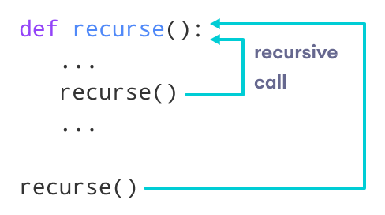
02
Recursión
Funciones recursivas

Slide 15
Recursión
La recursión es una técnica de programación en el que una función se llama a sí misma para resolver un problema de manera más concisa.
Las funciones que se llaman a sí mismas se denominan "funciones recursivas".
La recursión es especialmente útil cuando se trabaja con problemas que se pueden dividir en casos más pequeños y similares.

Slide 16
Función Recursiva
En Python, una función recursiva sigue una estructura básica:
Tiene al menos un Caso Base: Es un caso especial, cuando el cálculo es tan simple que se puede resolver directamente sin necesidad de hacer una llamada recursiva.
Tiene al menos un Caso Recursivo: aquí la función realiza algunas operaciones con las que se reduce la complejidad del problema y luego realiza un llamado a sí misma (auto invocación).
Progresión hacia el Caso Base: Cada llamada recursiva debe avanzar hacia el caso base en lugar de entrar en un bucle infinito.

Slide 17
Función Recursiva
Ejemplo clásico de una función recursiva en Python para calcular el factorial de un número:
def factorial(n):
if n == 0:
return 1
else:
return n * factorial(n - 1)
Caso base: el factorial de 0 es 1
Caso recursivo: n * factorial(n-1)
El caso base es cuando n es igual a 0, en cuyo caso la función devuelve 1.
En el caso recursivo, la función se llama a sí misma con un argumento más pequeño (n - 1) hasta que se alcance el caso base.

Slide 18
Función Recursiva
Entonces, para calcular el factorial de 4, pensamos:
4 no es 0, así que multiplicas 4 por el factorial de 3.
Ahora, para calcular el factorial de 3, multiplicas 3 por el factorial de 2.
Continúas haciendo esto hasta llegar al factorial de 1, que es 1.
Luego, combinas todas estas multiplicaciones para obtener el resultado final.
# factorial(4) -> Caso recursivo
# 4 * factorial(3) -> Caso recursivo
# 4 * 3 factorial(2) -> Caso recursivo
# 4 * 3 * 2 factorial(1) -> Caso recursivo
# 4 * 3 * 2 * 1 factorial(0) -> Caso Base
# Resultado = 4 * 3 * 2 * 1 * 1 = 24
Progresión hacia el caso base

Slide 19
Ventajas y Desventajas
Diseño simple y elegante.
Brinda soluciones más fáciles de leer.
Ocupa demasiada memoria con cada auto invocación.
Demanda mayor tiempo de ejecución comparado con la misma solución iterativa.

Slide 20
Ejercicio Ejemplo 2
Definir una función recursiva que reciba un número entero y devuelva la suma desde 1 hasta dicho número.
Resuelto en Colab

Slide 21
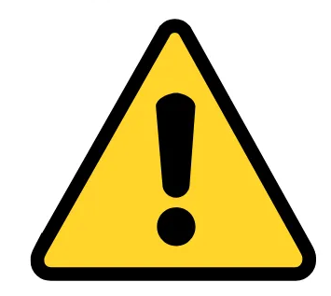
03
Excepciones
Control y manejadores

Slide 22
Excepciones
Una excepción en programación es un evento o situación inusual que ocurre durante la ejecución de un programa y que interrumpe el flujo normal de ejecución.
Las excepciones son errores detectados por Python durante la ejecución del programa.
Sucede en situaciones como:
el intentar dividir un número entre 0
el intentar acceder a variables que no existen
el intentar invocar un método que no existe
Python genera o lanza una excepción, informando al usuario de que existe algún problema.

Slide 23
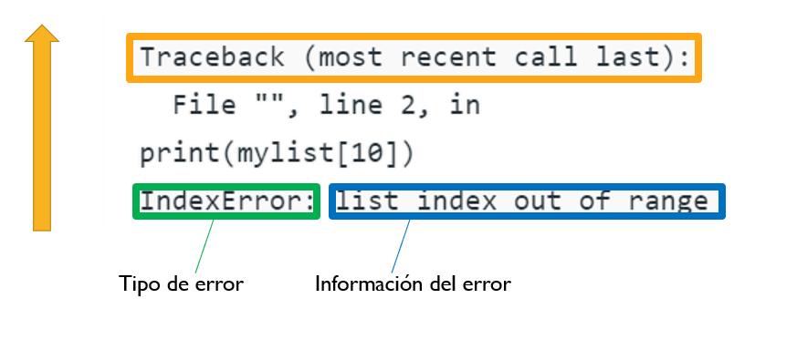
Excepciones

Slide 24
Manejo de Excepciones
Los manejadores de excepciones son bloques de código que te permiten controlar y manejar las excepciones que ocurren durante la ejecución de un programa.
Estos bloques de código te permiten tomar medidas específicas cuando se produce una excepción en lugar de permitir que el programa se detenga abruptamente.
En Python, se utilizan las palabras clave try, except y, opcionalmente, finally para manejar excepciones

Slide 25
Manejo de Excepciones
Ejemplo sencillo:
Intenta realizar una operación que podría causar una excepción
try:
resultado = 10 / 0
except ZeroDivisionError:
print("¡Error! No puedes dividir por cero.")
finally:
print("Finalizando el programa.")
Esto causa una excepción "ZeroDivisionError"
Maneja la excepción
Este bloque se ejecutará siempre, independientemente de si se produce una excepción o no.

Slide 26
Manejo de Excepciones
¿Cómo crear un manejador de Excepciones?:
try: En este bloque, colocas el código que podría causar una excepción.
except: En este bloque, podes manejar la excepción, imprimir un mensaje de error o tomar medidas correctivas.
finally (opcional): Puedes utilizar este bloque para ejecutar código que siempre debe ejecutarse, independientemente de si se produjo o no una excepción.

Slide 27
Ejercicio Ejemplo 3
Definir una función que utilice excepciones (try-except o finally) para manejar errores al intentar dividir dos números.
Resuelto en Colab

Slide 28

04
Resumen
de la clase 2

Slide 29
Resumen
Las funciones son una parte fundamental de la programación, ya que permiten reutilizar código, hacer que el código sea más legible y mantener la modularidad de tus programas.
Los módulos y paquetes son herramientas esenciales para organizar y reutilizar código en Python.
La recursión es útil en situaciones donde la estructura del problema se presta naturalmente para un enfoque recursivo, como la división de problemas en subproblemas más pequeños.
El manejo de excepciones es una parte fundamental de cualquier programa robusto.
Conociendo las distintas formas de manejar excepciones, podemos anticiparnos a posibles problemas y tomar acciones adecuadas para evitar que nuestros programas se detengan abruptamente.

